Slide 1



VELIKONOCE PRO 2. STUPEŇ ZŠ

Slide 2
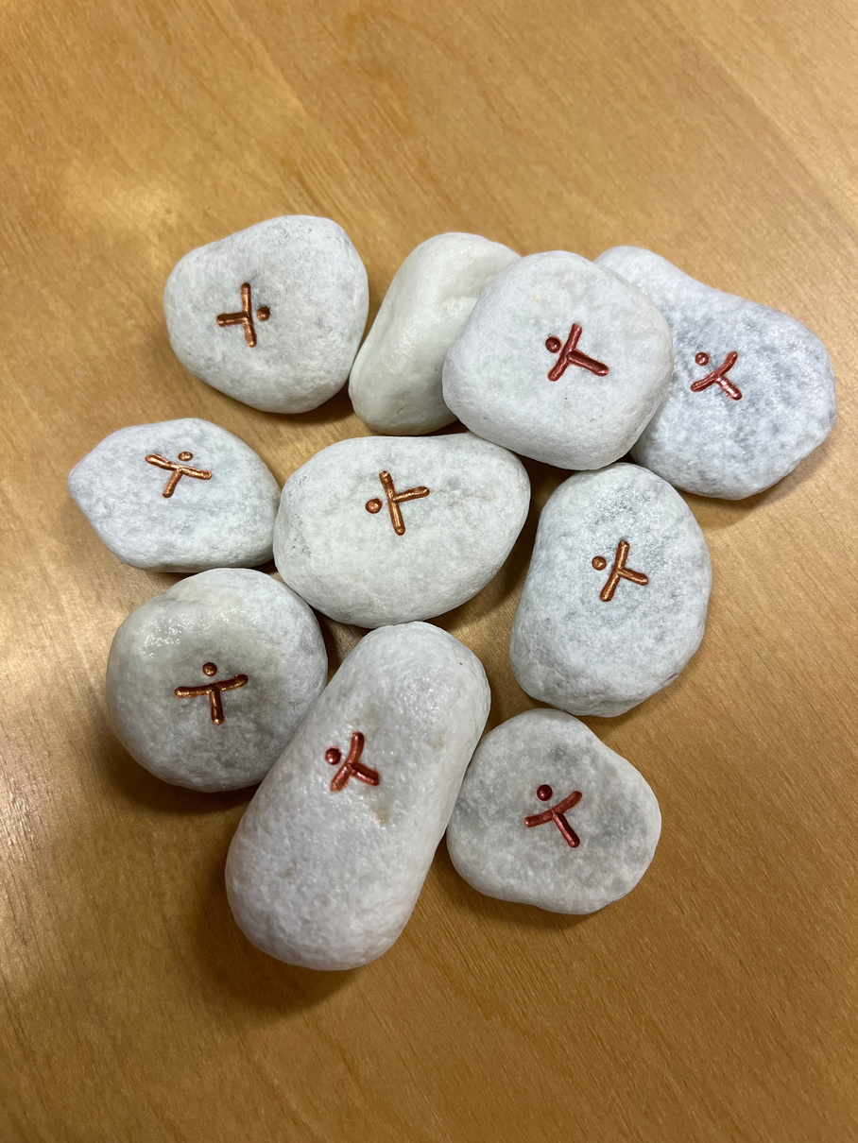
KAMÍNEK
Žáci v úvodu programu dostanou oblázek
s vyrytou postavou člověka. Kamínek se nosí
v kapse a pomáhá člověku v těžkých situacích zůstat ve spojení se sebou samým a nepropadnout panice. Postava vyrytá
na kamínku připomíná kříž, proto
pro křesťany může mačkání oblázku znamenat spojení s Ježíšem v jeho utrpení.

Slide 3
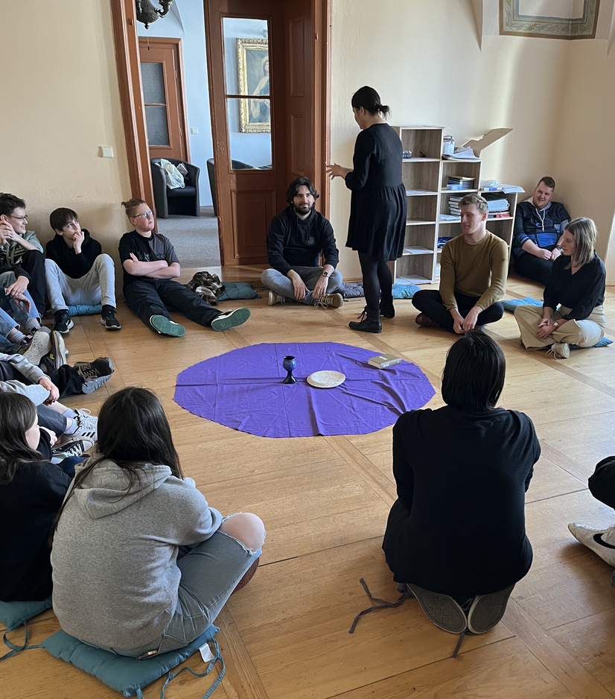
PAŠIJOVÝ PŘÍBĚH
  představení velikonočního příběhu - osoby, místa
  čtení příběhu po rolích

Slide 4
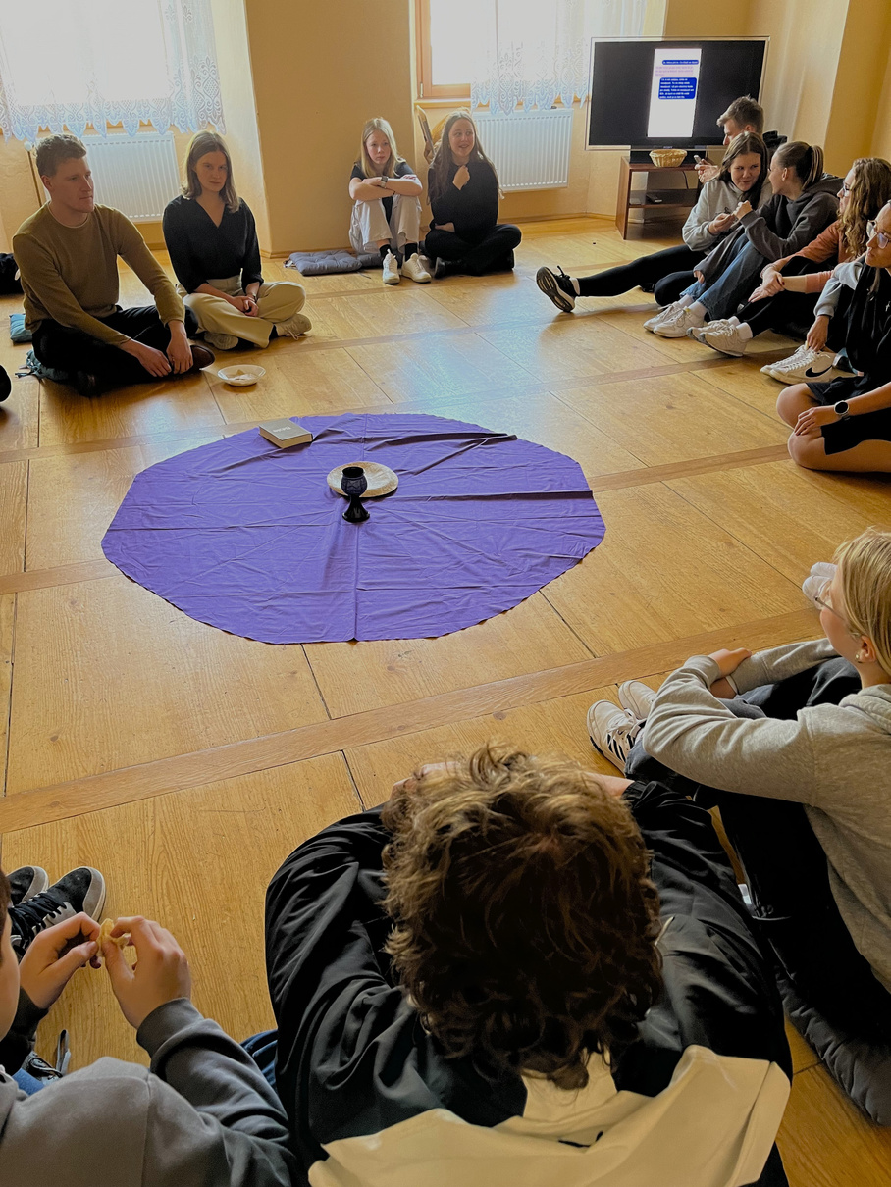
POZVÁNÍ NA VEČEŘI
  Žáci jsou vtaženi do večeře s členy Petrovy a Jidášovy rodiny.
  Rozhovor Petrova syna
s kamarádem sledují
na obrazovce.
  V dialogu zazní svědectví apoštola Petra o odpuštění jeho zrady.
  Večeři uzavře krátký úryvek
z filmu Narnie, kde lev nabídne svůj život, aby zrádce mohl žít.

Slide 5
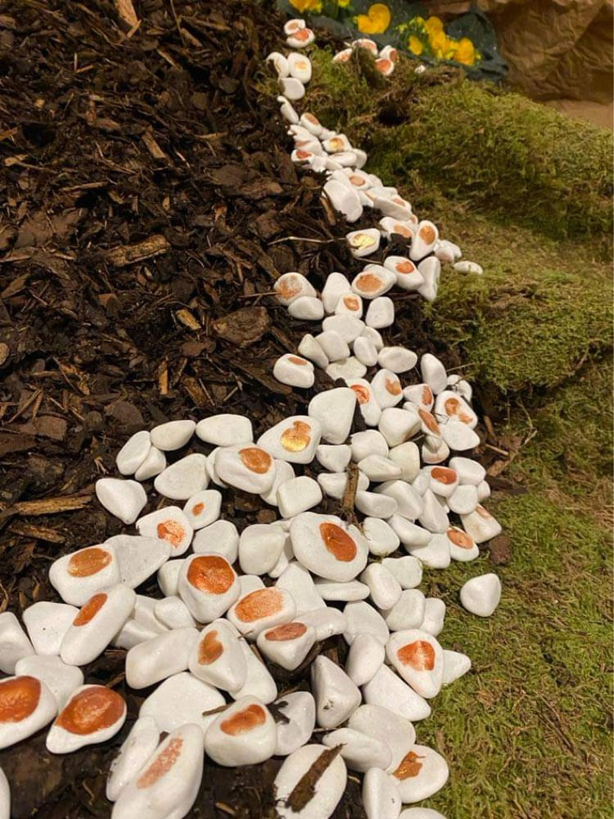
NÁVŠTĚVA KOSTELA
  Lektor provede a vysvětlí symboly velikonočního příběhu v kostele.
  Žáci mají prostor na dotazy.
  Na závěr jsou žáci požádáni, aby obtiskli svůj prst pomocí barvy na malý oblázek.
  Označené oblázky o Velikonocích tvoří výzdobu Getsemanské zahrady.

Slide 6
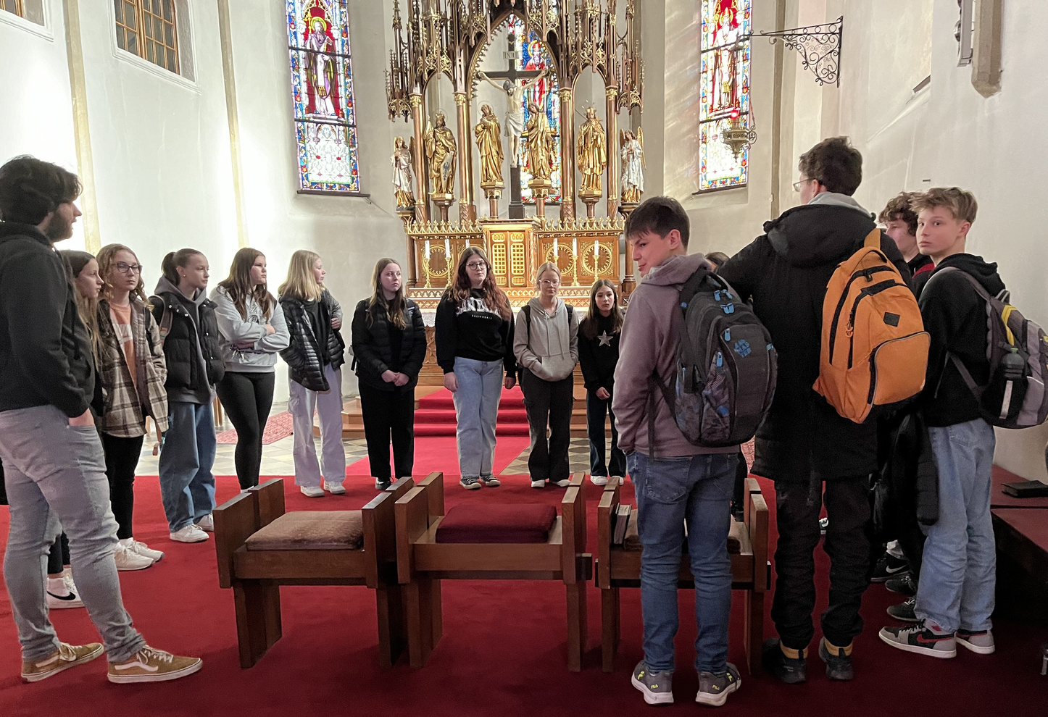
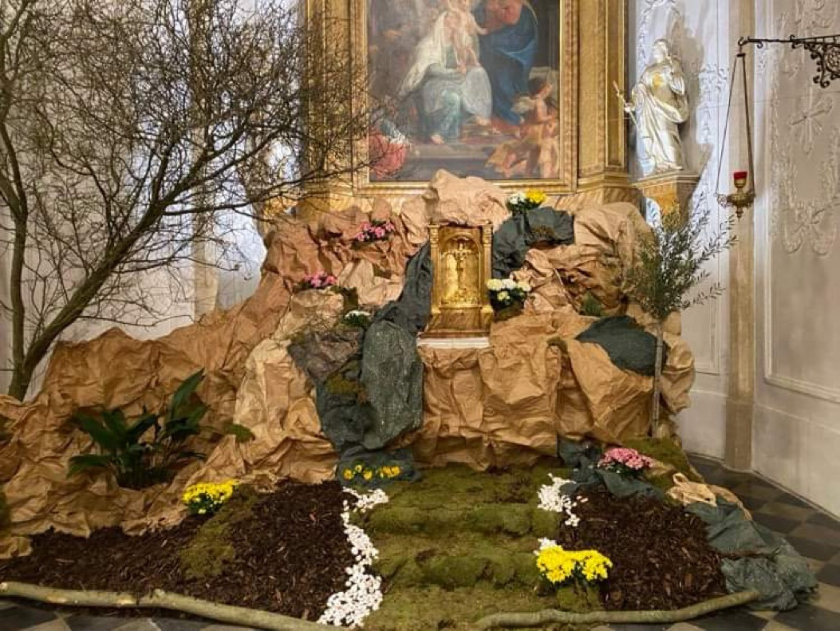

Slide 7
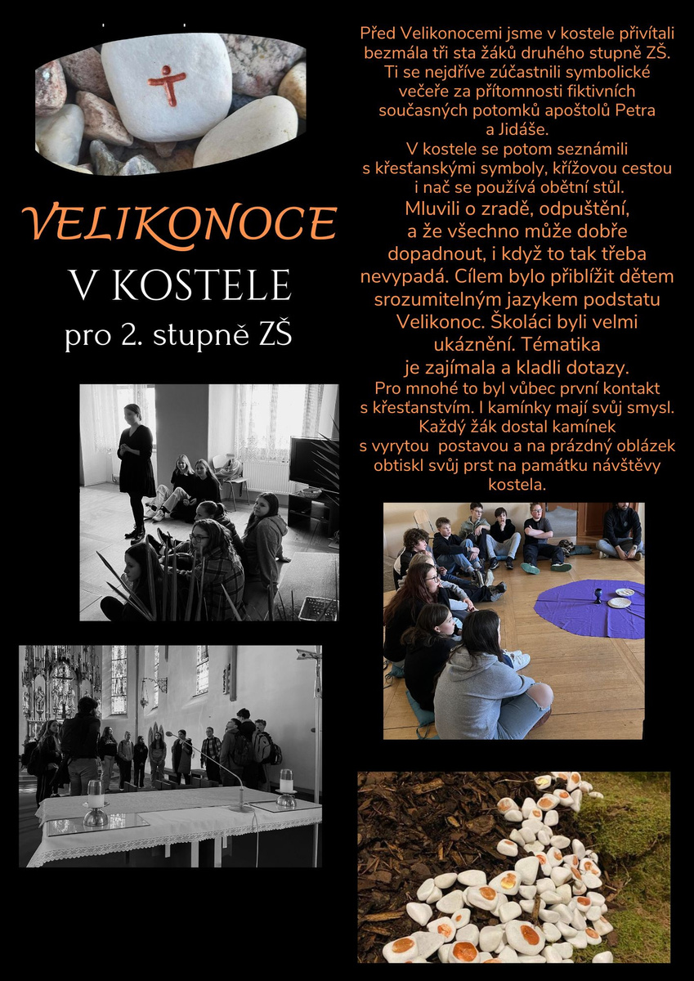
PODĚKOVÁNÍ
otci Jiřímu Kaňovi
otci Janu Pattymu Pavlíčkovi
otci Janu Křížovi
Bc. Janě Balounové
Josefu Drlíčkovi
Mgr. Veronice Horákové
Marii Homolové
Vojtěchu Petřekovi
Prokopu Ondráčkovi
Radimu Homolovi
Petru Štipákovi

